Slide 1
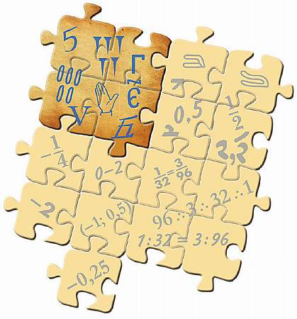
Сенина Г., Сенин В., МАОУ СОШ №4 г. Корсаков
Обобщение. «Обыкновенные дроби. Часть 2»
http://seninvg07.narod.ru/

Slide 2

Ц
Задачи урока
Вычислять значения выражений, содержащих натуральные числа, обыкновенные и десятичные дроби, выполнять преобразования чисел.
Выбирать способ сравнения чисел, вычислений, применять свойства арифметических действий для рационализации вычислений.
Решать задачи из реальной жизни, применять математические знания для решения задач из других учебных предметов.
Решать задачи разными способами, сравнивать способы решения задачи, выбирать рациональный способ

Slide 3

Работаем с книгой
Как неправильную дробь записать в виде смешанного числа?
Как записать смешанное число в виде неправильной дроби?
Сформулируйте правило сложения (вычитания) смешанных чисел.
Сформулируйте и запишите основное свойство дроби.
Какое число может служить общим знаменателем двух дробей?
Сформулируйте правило сложения (вычитания) дробей с разными знаменателями.
Какие два числа называют взаимно обратными?
Как разделить дробь на натуральное число?
Как найти целое по значению его части?
Для ремонта в ванной комнате купили 560 плиток. Сколько надо купить пачек клея, если одной пачкой можно приклеить 60 плиток?

Slide 4
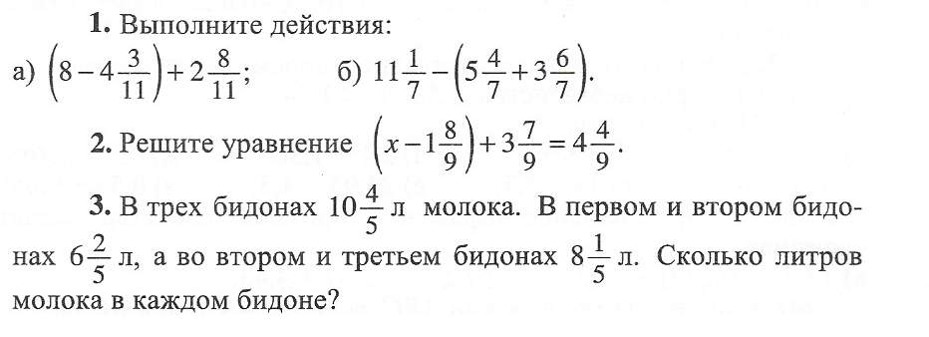
П
Повторяем

Slide 5
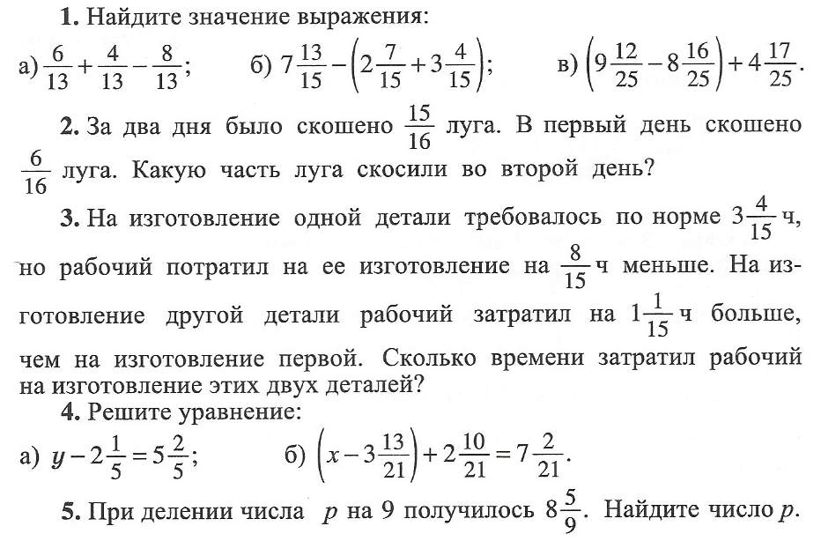

?
Проверь себя

Slide 6
ь
Итоги
Мы часто отвечаем на вопрос «который час?» дробями.
«Без четверти пять» (без пятнадцати минут пять);
«Сейчас три часа без четверти»
(2 часа 45 минут);
«Половина второго» (1 час 30 минут).
Домашнее задание: § 5, стр. 90 № 6

